Slide 1
Clientes Banco Camila: Análisis predictivo de futuras bajas.
Resultados y Entregables

Slide 2
Agenda
Resumen Institucional
Definición del problema
Análisis de los datos
Tecnología aplicada e identificación de la solución
Validación y resultados finales
Oportunidad comercial
Preguntas

Slide 3




Quienes somos
Grupo3 es un equipo multidisciplinario de talentos con más de 5 meses de experiencia en áreas como Ciencia de Datos, Inteligencia de Negocio y Aprendizaje Automatizado.
Nuestra misión: Brindar soluciones sustentadas en herramientas tecnológicas de última generación para que nuestros clientes tomen decisiones en pos de maximizar sus negocios.
Algunos clientes que han confiado en nosotros:

Slide 4



Definición y abordaje del problema
Problemática: Banco Camila desea desarrollar una campaña de fidelidad para lograr la retención de aquellos clientes que estén próximos a darse de baja.
Regla de negocio: dentro de los plazos se considera que los clientes que pueden llegar a ser alcanzados de manera efectiva por la campaña, son aquellos que estén próximos a irse a partir del segundo mes desde la recolección de los datos mas recientes, debido a que no se podría realizar una acción inmediata en un plazo menor a 30 días.
Desarrollo: el banco nos provee una base de datos histórica con información relacionada con bajas anteriores. Procedemos al tratamiento de dicha información a fin de obtener un modelo predictivo cuyo resultado es el listado de clientes con alta posibilidad de cancelación del contrato comercial. Estos serán los destinatarios de la campaña.

Slide 5


Análisis y tratamiento preliminar de los datos
Datos de Origen
Tratamiento de datos
Datos Transformados
Período: 01/2013 – 04/2014
Registros: 2.694.630
Atributos: 169
Datos duplicados
Datos nulos
Datos irrelevantes
Datos faltantes
Nuevos atributos (calculados)
Período: 02/2014
Registros: 181.981
Atributos: 152

Slide 6







Proceso de transformación tecnológica
Tratamiento de los datos
Modelos Predictivos
Modelos supervisados
Algoritmos de Clasificación
Regresión logística
Arbol de decisión
Random forest
Gradient Boosting
Entrenamiento del modelo
Análisis de métricas
Selección de la solución
Predicción

Slide 7
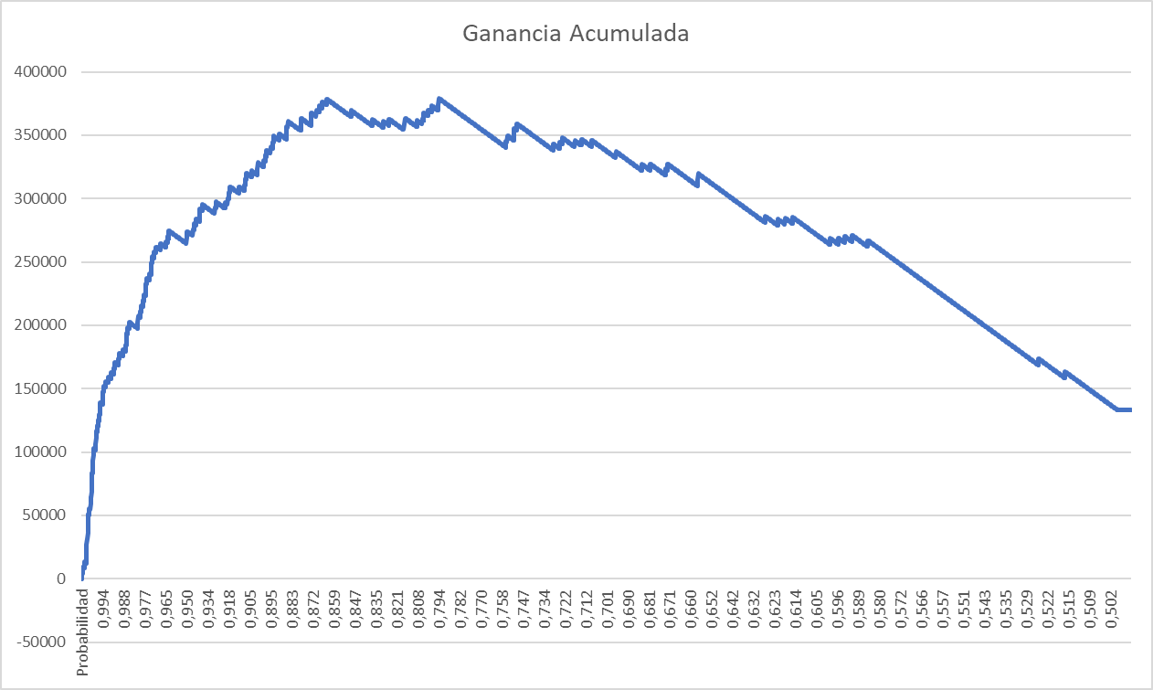
Análisis de resultados e identificación de la solución
Modelo seleccionado: Regresión Logística CV
Probabilidad de Corte: 0,794

Slide 8
Validación de contraste
Validamos el modelo seleccionado contra otro período de la base proporcionada
La nueva probabilidad de corte resultante es de 0,848
La diferencia contra el período en estudio es de solo 0,054 con lo cual, aceptamos el modelo seleccionado

Slide 9


Roadmap
Análisis de datos
Elaboración del modelo
Regresión Logística CV
Ganancia maximizada
Solicitud de modelo predictivo

Slide 10

Entregable: Resultados obtenidos
Período evaluado: Abril 2014
Registros procesados: 184.541
Registros hasta probabilidad de corte: 8512
Formato de archivo entregado: CSV

Slide 11

Oportunidad de “partnership” de negocios
Acuerdo comercial a largo plazo
Asesoramiento en la producción de datos de calidad
Reentrenamiento mensual con datos actualizados
Honorarios proporcionales a la ganancia del cliente

Slide 12

Preguntas

Slide 13
Despedida y agradecimiento
Agradecemos en nombre de Grupo3 la atención recibida y la oportunidad de continuar realizando negocios en conjunto.
THANK YOU
FOR YOUR ATTENTION !
Zaira Gamarra: zgamarra@uade.edu.ar
Diego Szczur: dszczur@uade.edu.ar
Nicolas Piñero: npinero@uade.edu.ar
Guillermo Fernandez: guilfernandez@uade.edu.ar

